Slide 1
GraphQL Apollo
12/2021
Start!

Slide 2
THÀNH VIÊN
Nguyễn Khắc Luân – 18120457
Lê Phan Công Minh – 18120463
Trần Đại Nghĩa - 18120480

Slide 3
About this seminar
Trong seminar này, nhóm em sẽ giúp truyền tải những kiến thức cơ bản về GrapQL và cách áp dụng trên Server và Client

Slide 4
NỘI DUNG
01
Giới thiệu
02
Apollo Server
03
Apollo Client
04
Demo Client

Slide 5
01
GIỚI THIỆU

Slide 6
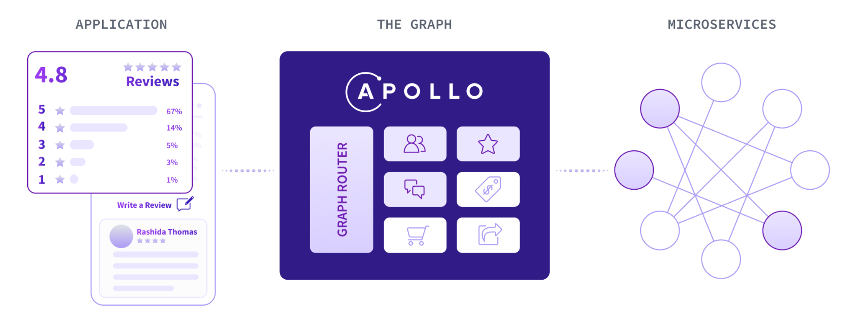
THE APOLLO GRAPH PLATFORM

Slide 7
The Apollo Graph Platform
Manage the graph lifecycle
Unify your graph
Connect your apps
Connect your services

Slide 8
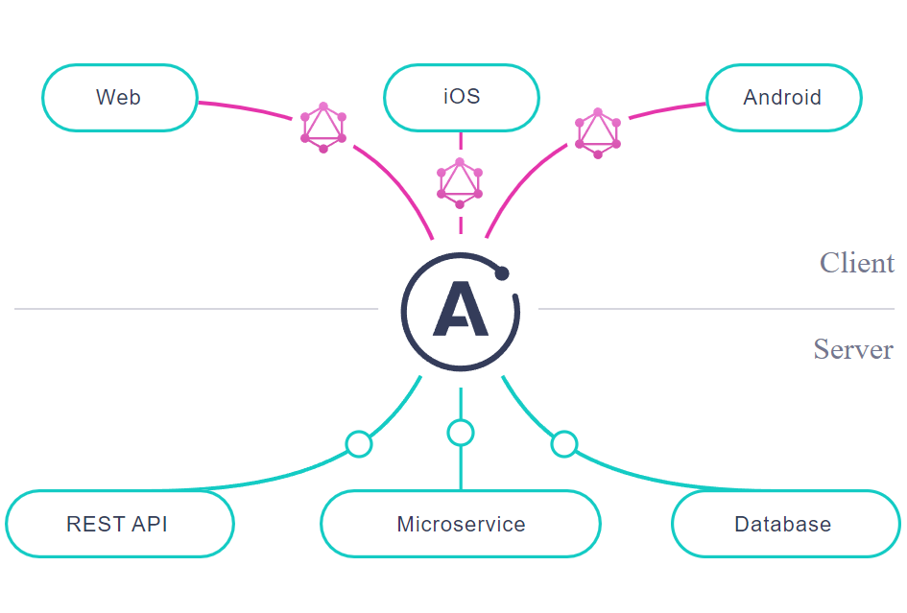
GIỚI THIỆU
GraphQL là ngôn ngữ truy vấn và thao tác với các API, gồm các đặc điểm sau:
Cho phép client tùy chỉnh luồng dữ liệu trả về đúng với những gì họ cần
GraphQL cho phép tổng hợp dữ liệu từ nhiều bộ dữ liệu khác nhau trong một request duy nhất
GraphQL tổ chức dữ liệu theo type thay vì endpoint

Slide 9
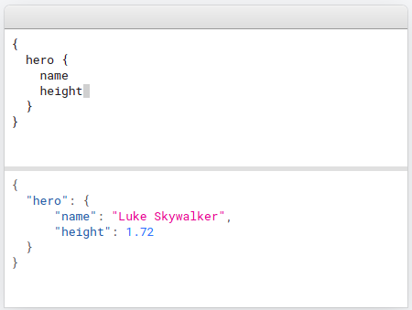
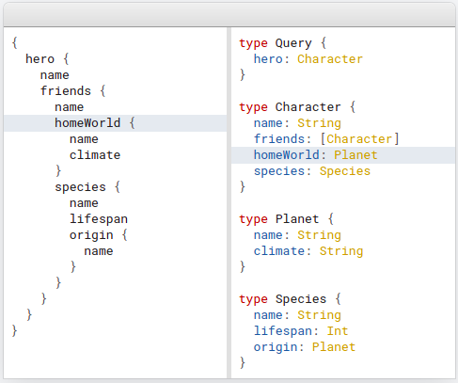
GIỚI THIỆU
VÍ DỤ.EXE

Slide 10
GraphQL
APOLLO SERVER

Slide 11
GIỚI THIỆU
Apollo Server là một open-source xây dựng dựa trên nền tảng GraphQL Server có thể tích hợp với bất kì GraphQL client nào.
Apollo Server có thể được sử dụng như một server riêng biệt hoặc một add-on bên trong một server truyền thống khác.

Slide 12
SCHEMA
GraphQL cung cấp cho ta một loại ngôn ngữ định nghĩa schema - schema definition language (or SDL) khá tương tự với các database schema.
Ví dụ
Khai báo kiểu dữ liệu với cặp [] để đánh dấu trường này là một danh sách
Nullability: khai báo với hậu tố là ! để đánh dấu trường này là bắt buộc

Slide 13
SCHEMA
Các kiểu dữ liệu trong GraphQL

Slide 14
Các kiểu dữ liệu trong GraphQL
Scalar
Int | A signed 32‐bit integer
Float | A signed double-precision floating-point value
String | A UTF‐8 character sequence
Boolean | true or false
ID (serialized as a String) | A unique identifier that's often used to refetch an object or as the key for a cache. Although it's serialized as a String, an ID is not intended to be human‐readable

Slide 15
Các kiểu dữ liệu trong GraphQL
Object
Trường __typename
Mutation
Tự động thêm vào cho biết type của object
Type đặc biệt định nghĩa các entrypoint cho các hành động ghi dữ liệu
Query
Subscription
Type đặc biệt nơi khai báo các entrypoint cho các hành động đọc dữ liệu
Type đặc biệt thông báo mỗi khi server thực hiện hành động được đặt subscription trước đó

Slide 16
Các kiểu dữ liệu trong GraphQL
Các kiểu khác
Input: cấu trúc giống object type giúp client cung cấp các data
Enum: các giá trị của object được định nghĩa sẵn trong schema
Union: kết hợp 2 schema lại
Interface: OOP reference

Slide 17
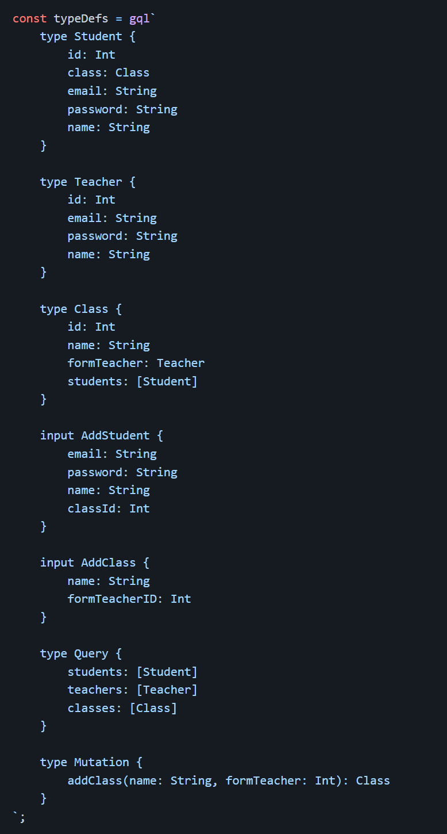
Ví dụ

Slide 18
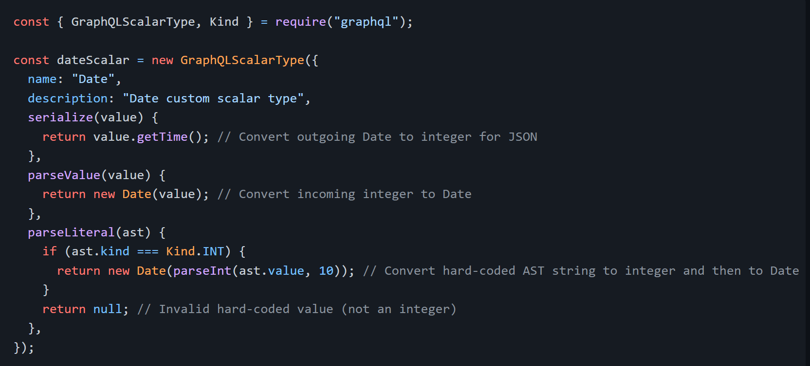
Custom scalar type

Slide 19
RESOLVERS
Trước hết, Apollo Server cần biết cách populate data từng field trong từng schema của chúng ta để có thể phản hồi data bất kể "độ sâu" câu truy vấn của bạn là bao nhiêu. Đây là một điểm rất mạnh của GraphQL.

Slide 20
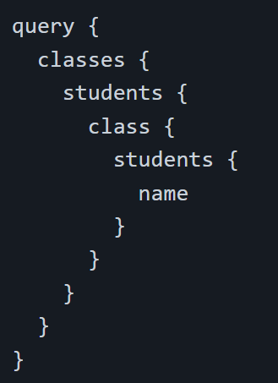
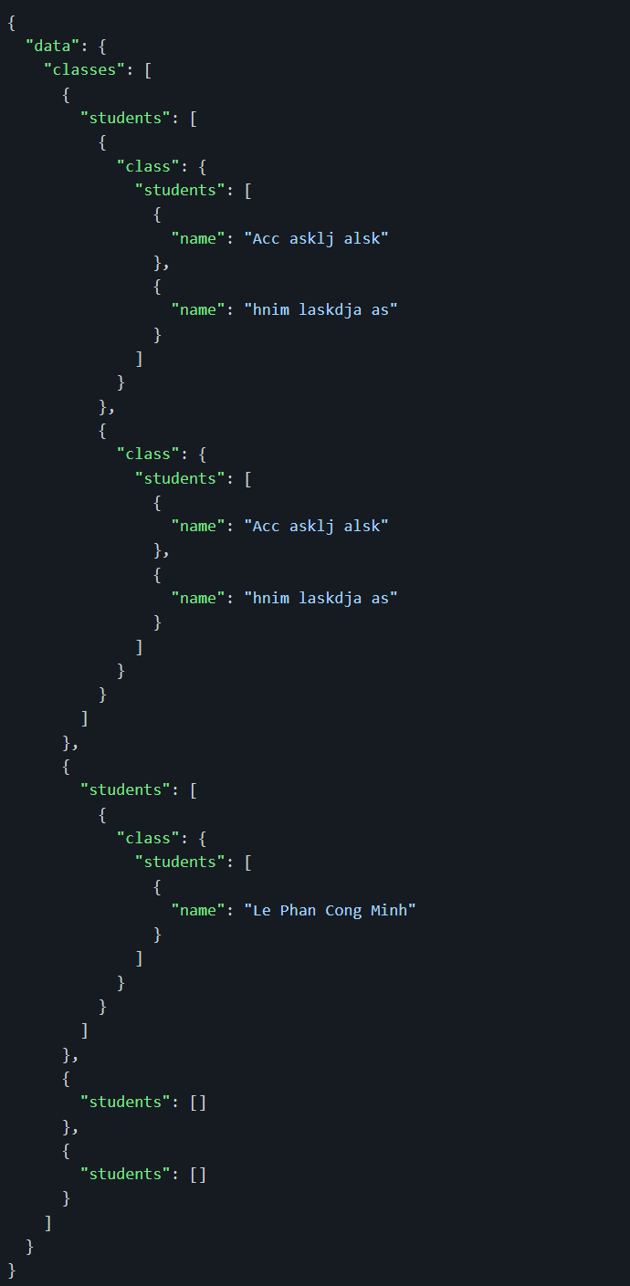
RESOLVERS
Ví dụ
Truy vấn
Kết quả

Slide 21
RESOLVERS
Nhờ resolvers, ta có thể truy vấn một cách "đệ qui" như thế, có thể nói đây là nơi ma thuật xảy ra. Bằng cách khao báo cách populate data cho từng field có type là object nên việc truy vấn với độ sâu lớn không còn là vấn đề.
Note
Resolvers cũng hỗ trợ async/await.

Slide 22
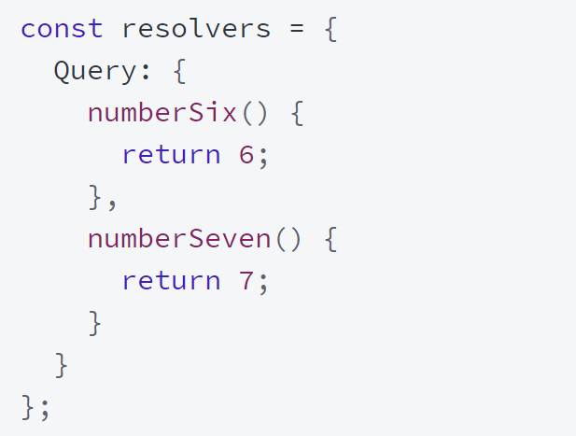
Implementation
Ví dụ cú pháp khai báo Resolver cơ bản

Slide 23
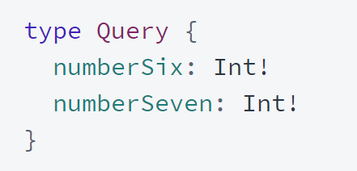
Implementation
Query

Slide 24
Các tham số của một resolver
Tham số | Mô tả
parent | Chính là object đang được resolver xử lý
args | Tham số được truyền vào
context | Một tham số đặc biệt được tạo ra trong mỗi request, nội dung của context phụ thuộc vào cài đặt của chúng ta
info | Chứa hầu hết các thông tin hiện tại liên quan đến resolver này

Slide 25
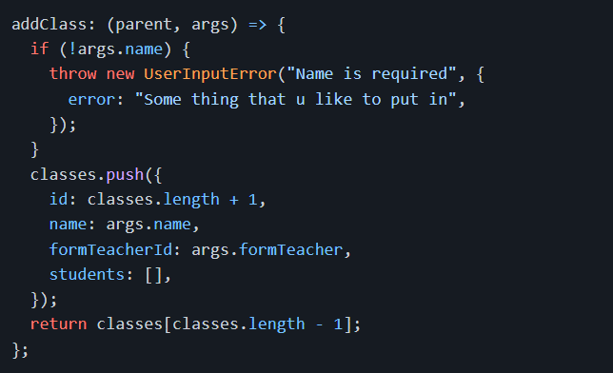
Error handling
GraphQL build sẵn một số Error Object để ta sử dụng, ngoài ra ta có thể custom error bằng cách extend class ApolloError.

Slide 26
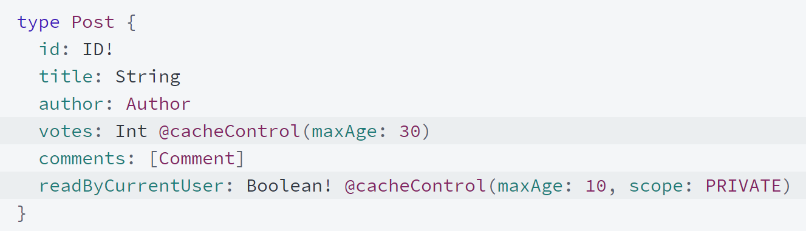
Caching
GraphQL mặc định sử dụng in-memory-cache chúng ta có thể sử dụng redis như một biện pháp thay thế.
Ta có thể sử dụng directives @cacheControl để quản lý một số thiết lập caching.

Slide 27
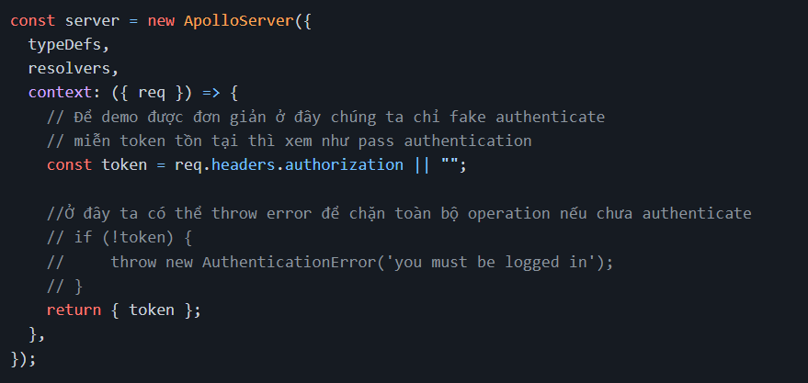
Authentication
Ta có thể tận dụng thuộc tính context để kiểm tra authentication:
Note
Nếu ta cài đặt graphQL server trên một server truyền thống, ta cũng có thể chặn authentication bên ngoài server này.

Slide 28
GraphQL
APOLLO CLIENT

Slide 29
GIỚI THIỆU
Apollo CLient là một thư viện quản lý dữ liệu toàn diện cho Javascript, cho phép chúng ta quản lý dữ liệu tại local và server trong khi tự động cập nhật UI.

Slide 30
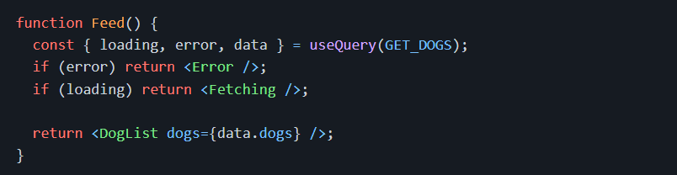
USAGE
Declarative data fetching
Apollo client cung cấp toàn bộ các logic cho việc nhận data, trạng thái loading của data, trạng thái lỗi và cập nhật lại data gói gọn trong useQuery Hook.

Slide 31
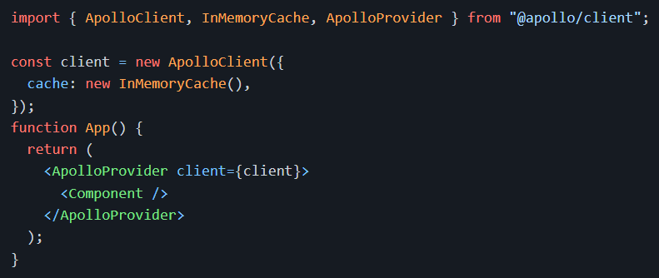
USAGE
Zero-config caching
Apollo client cung cấp một hệ thống Cache thông minh rất dễ dàng tiếp cận, giảm thiếu sự rườm rà khi cài đặt.

Slide 32
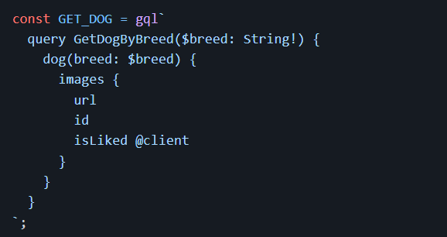
USAGE
Combine local & remote data
Quản lý dữ liệu với Apollo Client cho phép chúng ta lợi dụng sự thống nhất tất cả data của GraphQL, cho phép chúng ta truy cập và truy vấn data từ ngay tại local và remote cùng một lúc với tag @client với những field chỉ có tại client.

Slide 33
GraphQL
DEMO CLIENT

Slide 34
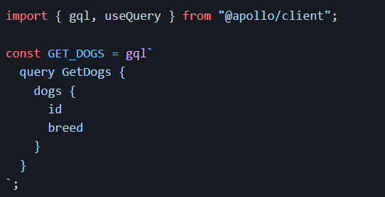
Featching Data
Để thực hiện một query, đầu tiên ta tạo một GraphQL query GET_DOGS được bao trong function gql để được parse ra thành query document.

Slide 35
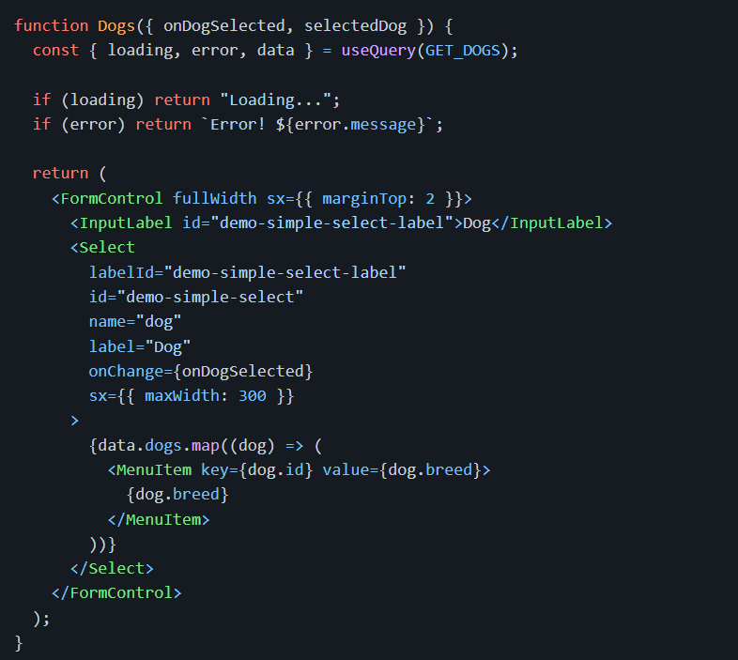
Featching Data
Sau đó ta truyền GET_DOGS query tới useQuery Hook trong Component để tiến hành lấy dữ liệu

Slide 36
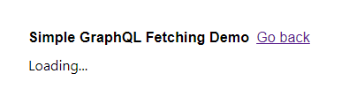
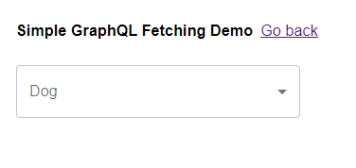
Featching Data
Mỗi khi các biến loading, error và data thay đổi, Componenet Dogs sẽ được cập nhật tự động dựa trên các dữ liệu từ useQuery Hook.

Slide 37
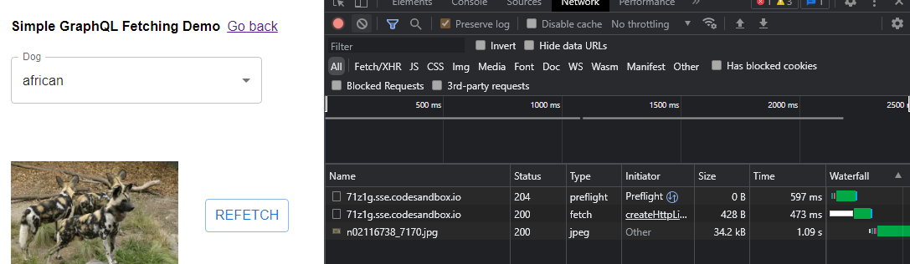
Caching Query result
Khi chọn một item để bắt đầu query, data và ảnh sẽ được load từ nguồn khác

Slide 38
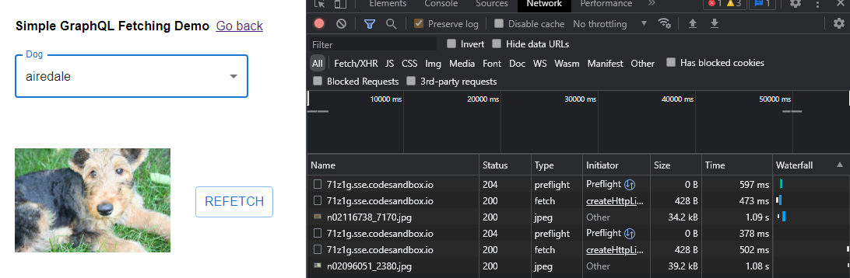
Caching Query result
Chọn một item khác chưa được chọn từ trước, thì data và ảnh cũng sẽ được tải mới

Slide 39
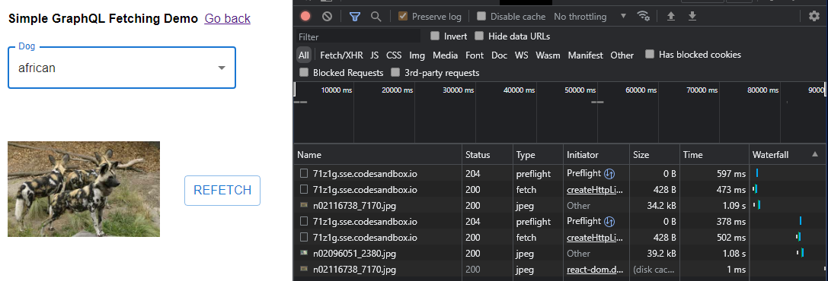
Caching Query result
Khi chọn lại item cũ, data và ảnh sẽ được lấy ra từ disk cache mà không phải gọi đi bất cứ đâu

Slide 40
Caching Query result
Note
Ta có thể sử dụng hàm refect được cung cấp từ useQuery Hook để có thể load lại query

Slide 41
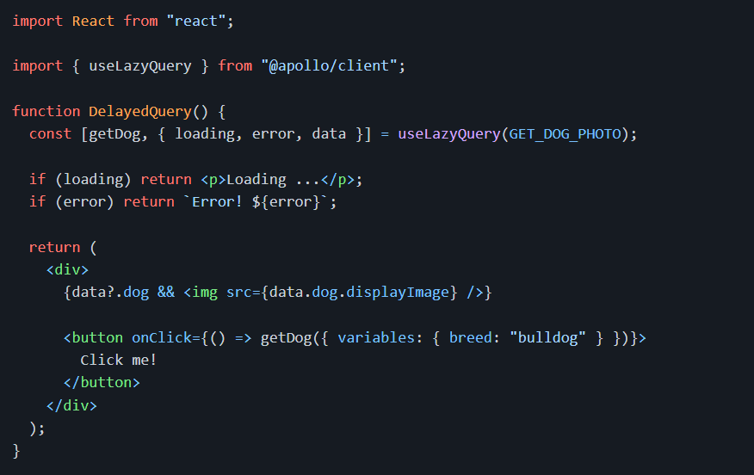
Lazy query
useQuery hook sẽ tự động thực hiện query mỗi khi component được khởi tạo.
Ta có thể sử dụng useLazyQuery để có thể query mỗi khi một sự kiện xảy ra, ví dụ như onClick.

Slide 42
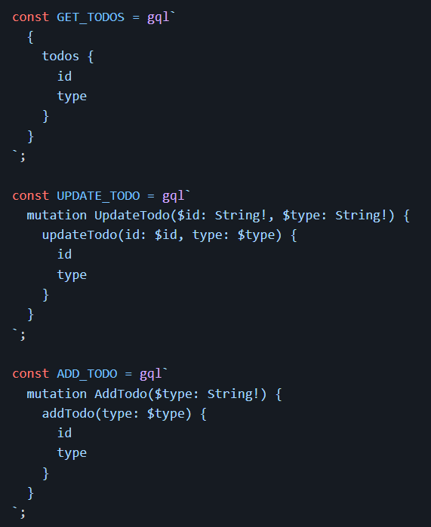
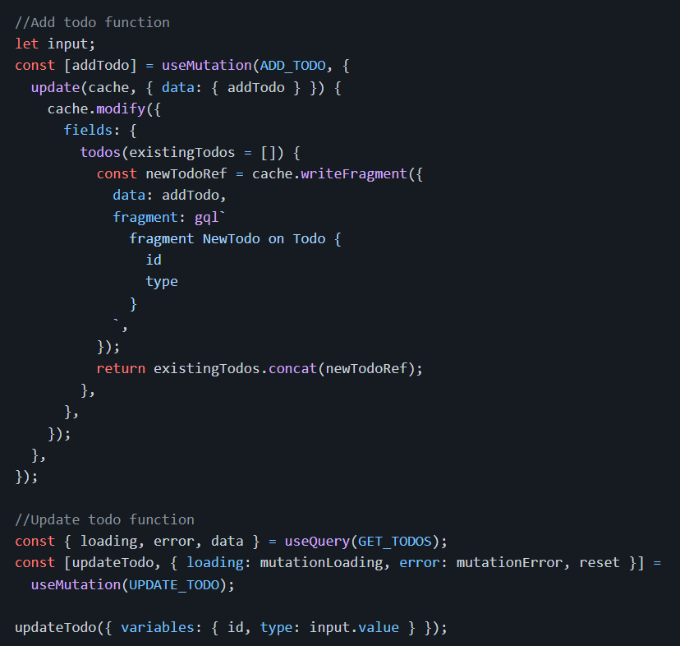
Lazy query
Mutation là phương thức dùng để tác động đến data như thêm, sửa, xoá data với useMutation hook.

Slide 43
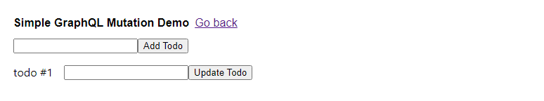
Lazy query
Add một todo mới với variable type là "todo #1"

Slide 44
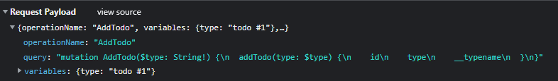
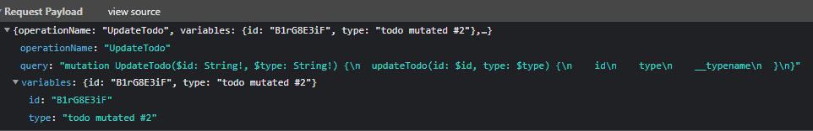
Lazy query
Payload của request được gửi đi
Để sửa tên một todo item, ta truyền một query mutation với variables là id của todo item đó và type mới.

Slide 45
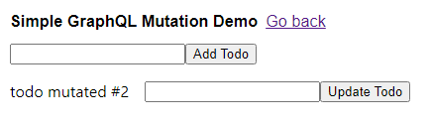
Lazy query
UI sẽ tự động cập nhật lại khi query thực hiện thành công
Note
Ta cũng có thể sử dụng hàm reset được cung cấp bởi useMutation hook để đưa data về trạng thái trước lúc gọi query mutation hoặc về giá trị ban đầu của data.

Slide 46
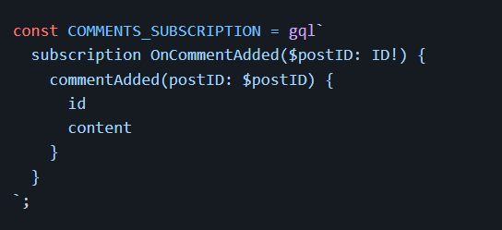
Lazy query
Ngoài ra Apollo còn cung cấp các phương thức khác query như subscription để quan sát thay đổi data real-time từ database và cập nhật.

Slide 47
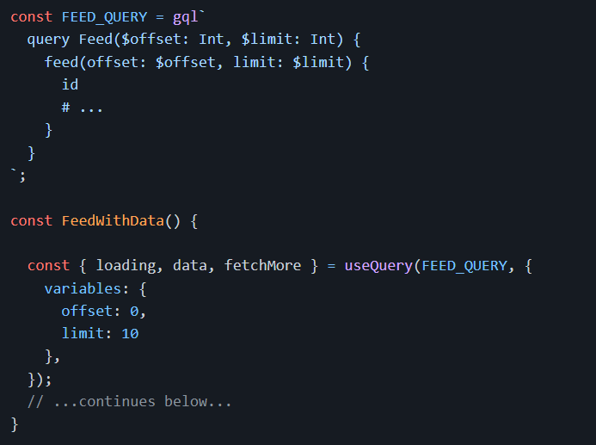
Pagination
Ta có thể cài đặt phân trang với GraphQL tại Apollo Client thông qua cài đặt variables tại useQuery hook

Slide 48
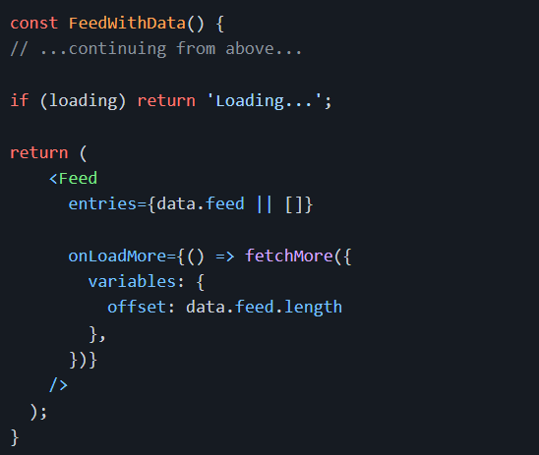
Pagination
useQuery Hook cung cấp cho chúng ta hàm fetchMore, thường sẽ được gọi khi người dùng trigger một event như click, hay scroll
fetchMore mặc định sẽ thực hiện lại query với các variables đã khai báo trong useQuery, nhưng ta có thể truyền variables mới vào.

Slide 49
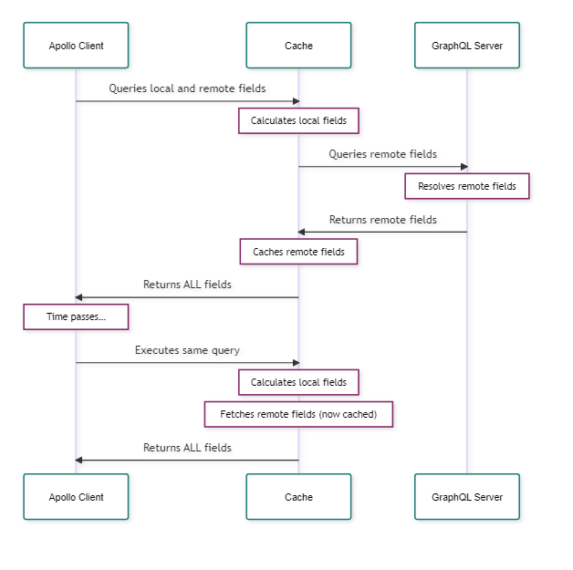
Local State
Apollo client cung cấp một giải pháp quản lý state tự do theo bất cứ cách nào ta muốn, cho phép ta truy vấn giữa local, data remote và cached data.
Ta có thể cài truy vấn data từ cả local và remote ngay trong cùng một query.

Slide 50
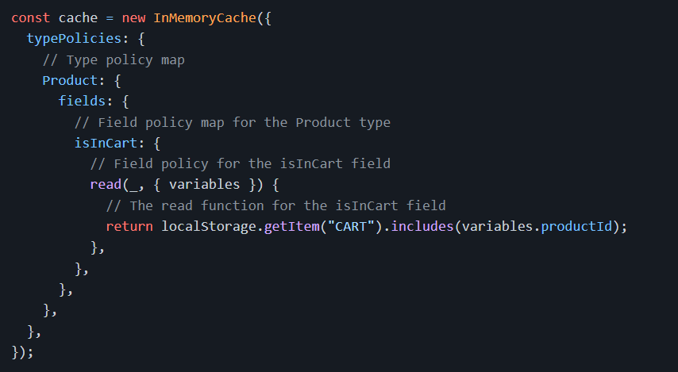
Local State
Định nghĩa trường được lấy từ local của một object thông qua typePolicies.
Mỗi khi ta thực hiện một query có chứa hàm read, cache gọi query sẽ tính toán giá trị của trường đó.
Đây ta cung cấp một hàm read chính là hàm đọc ra trường isInCart của object Product từ localStorage.

Slide 51
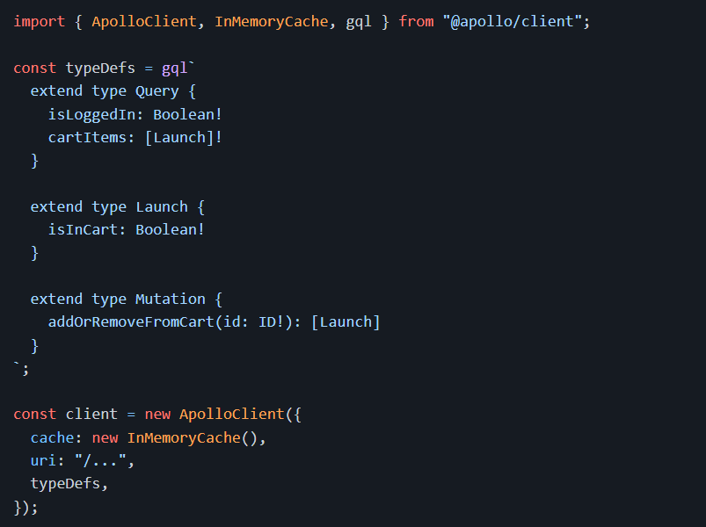
Local State
Ngoài ra ta cũng có thể tạo các Schema tại Client-side với typeDefs

Slide 52
CẢM ƠN THẦY VÀ CÁC BẠN ĐÃ THEO DÕI PHẦN TRÌNH BÀY

